Slide 1

Recommandations de films
Ciné Creuse
par LTA ANALYSIS

Slide 2
Sommaire
1
Présentation de l’équipe
2
Rappel de la demande
3
Outils utilisés
4
Méthodes de travail
5
Contexte
6
Présentation des chiffres
7
Présentation de l’application de recommandation de films
8
Axes d’amélioration

Slide 3
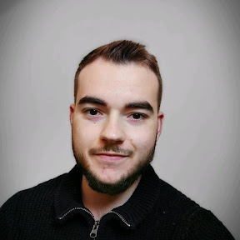


1. Présentation de l’équipe
IULIANELLA
Alexandre
Product Owner
HERLEDAN
Lucie
SCRUM Master
BEN MOHAMED
Tarek
Data analyst

Slide 4
2. Rappel de la demande
Création d’un moteur de recommandations de films avec :
Zone de saisie de titre de film par l’utilisateur
Affiches de films dans l’interface
Envoi de notifications aux clients à terme
Avoir à disposition les KPI

Slide 5




3. Outils utilisés
Power BI

Slide 6
4. Méthodes de travail
Méthode Agile : KANBAN & Scrum
Etapes :
Brainstorming (Mindmeister)
Etude du contexte de la Creuse
Exploration et nettoyage des données
Réflexion et sélection de données pertinentes pour l’étude
Etude statistiques sur Power BI
Création d’une application bêta sur Streamlit

Slide 7
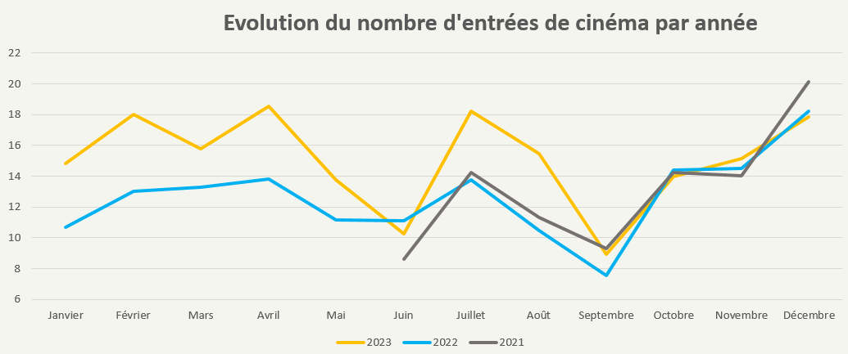
5. Contexte
Le cinéma en Creuse
2022 | Creuse | France
Indice de fréquentation | 1.14 | 2.29
Taux d’occupation des fauteuils | 7.4% | 10.4%
Evolution des entrées | +53% | +59.2%
Evolution des recettes : +51.2%
Evolution du nombre de séances : +77.4%

Slide 8
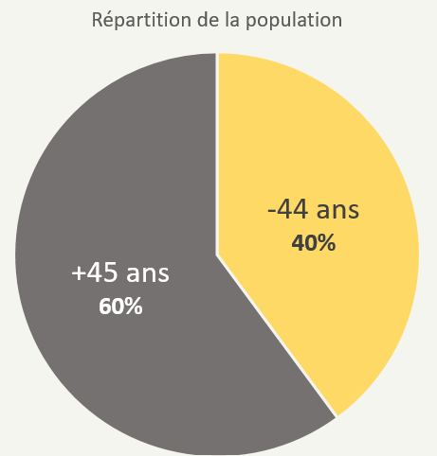
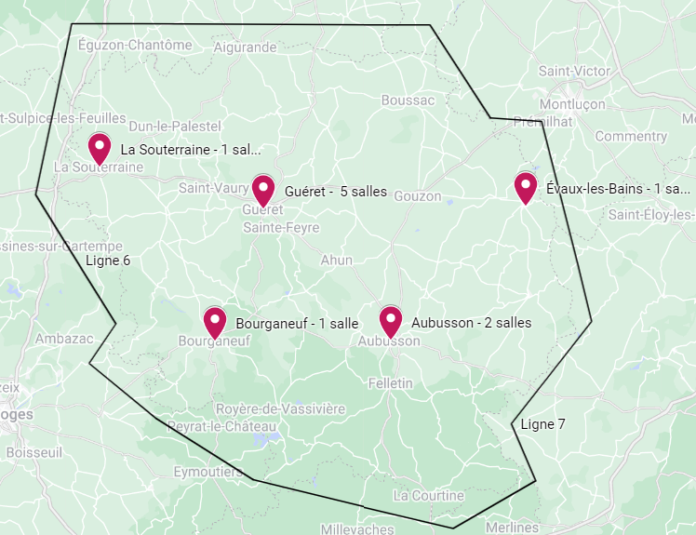
La Creuse
116 000 habitants en 2023
↓ vvvvvvv
- 7,6%entre 2009 et 2020
Points forts et points faibles :
beauté naturelle, ses paysages vallonnés, forêts et ses lacs.
faible densité de population et éloignement des grands centres urbains.

Slide 9
6. Présentation des chiffres

Slide 10
7. Présentation du système de recommandations

Slide 11
8. Axes d’amélioration
Tableau de bord de suivi de votre activité
Envoi de notifications aux clients à terme (actuellement cold start)
Création d’une interface de connexion à l’application
Création d’une infrastructure de données pour pouvoir sécuriser et gérer les données clients
Intégrer une inscription à une newsletter
Intégrer les films directement dans l’application
Améliorer le système de recommandation, par rapport aux habitudes de l’utilisateur
Ajout de séries

Slide 12
Avez-vous des questions ?

Slide 13
Thank you!

